Slide 1
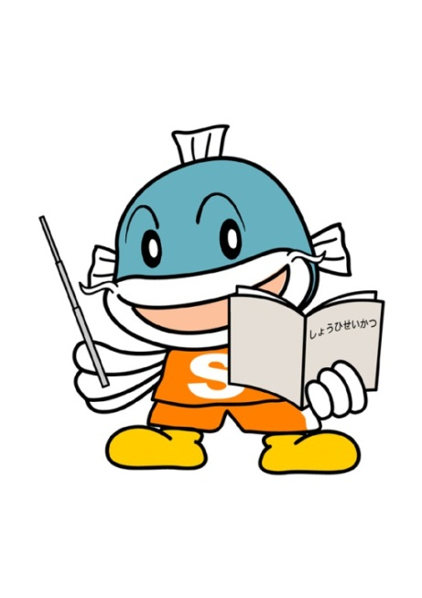
「インターネットのこわさ」って なんだろう ただ し つか ～正しく知って、使いこなそう！～
滋賀県消費生活センター
Notes:
これから、「インターネットのこわさ」とは何なのかを、見ていきます。
さて、みなさんもSNSと言われるお友達やご家族と無料でやり取りができる
アプリを使われているかと思います。
そのSNSや、ネット検索等から危険なことが起こる場合もあります。
それらの怖さを正しく知り、使いこなせるようになりましょう。

Slide 2
ポイント
①インターネットの
ぶぶん し
こわい部分を知る
②インターネットの
ただ つか かた
正しい使い方を
かんが
考えられるようになる
Notes:
ポイントは、ふたつです。
①まず、インターネットのこわい部分を知ること
②そして、インターネットの正しい使い方を自分で考えられるようになること
です。

Slide 3
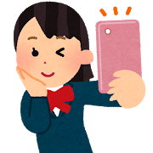
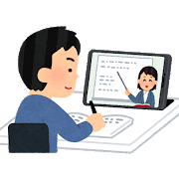
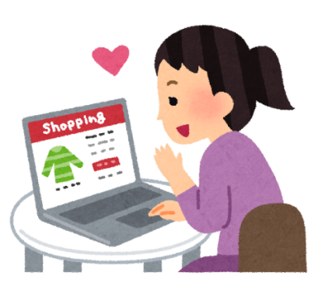
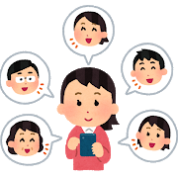
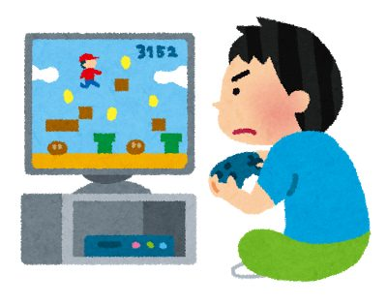
つか かた
★いろいろなインターネットの使い方
Notes:
さて、インターネットでは、いろいろな使い方が出来ます。
自分で写真を撮ったり、オンラインでの学習や、欲しい情報を探したり、
モノを探してお買いものも出来ます。
また、SNSで友だちとのやりとりや、ゲーム・メールでの連絡も出来ます。
便利で、楽しい使い方がいろいろありますね。

Slide 4
もくじ
つか かた
１．どんな使い方をしてるかな？
２．ネットのこわさはどんなもの？
つか かた
３．使い方をかんがえよう!
４．ふりかえり
Notes:
これから見ていく内容は4つ。
①どんな使い方をしているかな?
②ネットのこわさはどんなもの?
③つかいかたを考えよう!
④振り返り です。

Slide 5
もくじ
つか かた
１．どんな使い方を
してるかな？
Notes:
まず、はじめは、
「どんな使い方をしているかな?」

Slide 6
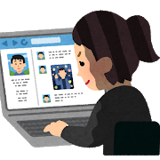
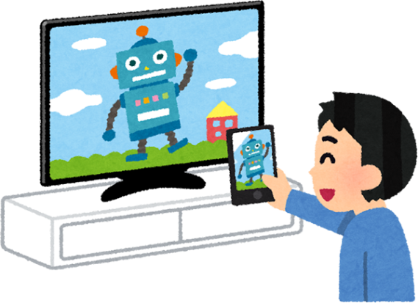
１-①. こんなことしていませんか?＜リテラシー＞
①
②
③
じぶん じょう
自分をネット上に
アップロード
がぞう かって
画像を勝手に
コピー
・アップロード
わるぐち いや
悪口や嫌がらせ
か こ
の書き込み
Notes:
インターネットは、いろいろな使い方ができることを
さきほどみましたね。
メールや検索・写真を撮るなどでしたね。
では、
みなさんは、インターネットをつかっている中で、
こんなことをしていませんか?
例えば、
①自宅の部屋で撮った制服姿の自分の写真や、友達と一緒に写っている写真を、
SNSにアップロードしてみたり、
②ゲームの中の映像を写真や動画に撮って、SNSや無料動画サイトに
勝手にアップロードしたり、
③匿名で登録したSNSで、友達や有名人などの悪口や嫌がらせを
書き込んでみたり・・・・
いかがでしょうか

Slide 7
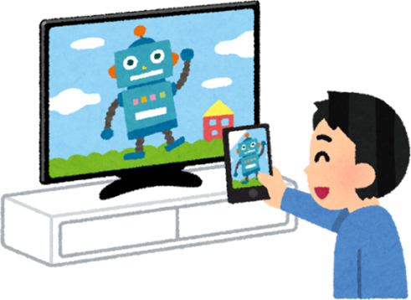
１-②. どこがきけんなのでしょう?
①
②
③
しょうぞうけん
肖像権・
こじんじょうほう
個人情報
ちょさくけん
著作権
じんけん
人権
それぞれに権利(けんり)があります。
ちゃんとかんがえていますか?
Notes:
では、こういったことのどこが危険なのでしょうか。
①自宅の部屋で、制服姿の自分の写真を撮って、SNSにアップロード
したりすると、制服や後ろに映るモノなどから自分の個人情報が伝わる
場合があります。また、それぞれの人には、写真であっても肖像権と
いう守られる権利を持っています。
②ゲームの中の映像にも同じように、ゲーム会社が著作権という権利を
持っています。
③また匿名で登録したSNSで、友達や有名人などの悪口や嫌がらせを
書き込んでしまうと、書かれた人の心を傷つけたり、いじめにつながる
こともあります。
法律や権利を知らなかったといって許してもらえないこともあります。
知らずにネット上にアップロードしたり、書き込みをすると、権利を侵害する
ことになります。
いかがですか。十分注意することが必要ですね。
インターネットを使う時に、こういったこともきちんと考えていますか。

Slide 8
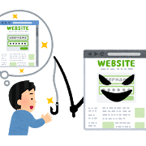
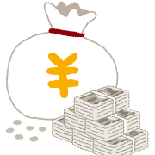
1-③. こんなことしていませんか?＜けいやく＞
④
⑤
⑥
「○○○○○
(ほしいしょうひん)」で
けんさく ちゅうもん
検索して注文
スマホにきた
あやしいメール
⇓
URLへアクセス
ほうほう
「もうかる方法」
か
と書いている
じょうほう
情報にｱｸｾｽ
Notes:
他にも、メールでやりとりをしたり、お買いものもできますね。
では、
こんな使い方はどう思いますか.?
④スニーカーの名前や、洋服のブランドなど、欲しい商品の名前で検索し、
見つかったものを、商品の内容や、売っているお店のことを十分
確認しないままに注文してしまったり、
⑤スマホに届いたあやしいメールを開き、書かれていたURLをクリックして
しまったり、
⑥よくわからないしくみなのに、「もうかる」と書いているからと信じて
高い値段のアプリを申し込んでしまった・・・・
こんなことはやっていませんか?

Slide 9
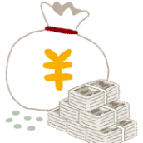
1-④.どこがきけんなのでしょう?＜けいやく＞
④
⑤
⑥
しょうひん
商品が
とど
届かない
こじんじょうほう
個人情報が
ぬすまれる
もうからない
あぶないサイトもあります。
ちゃんと確認(かくにん)しましたか?
Notes:
では、こういった場合には、どこが危険なのでしょうか。
④商品の内容を確認しなかったり、お店のことを十分確認しない場合、
きちんと商品が届かないようなこともあります。
⑤あやしいメールに書かれていたURLの先には、どんなところに繋がるか
わからず、個人情報が盗まれるようなことになるかもしれません。
⑥「もうかる方法」に対して、高いお金を払ったとしても「もうからない」ことが多いです。
世界に繋がるインターネットには、危ないサイトもたくさんあります。
ちゃんと中身や、発信元の会社を確認できていますか。

Slide 10
もくじ
２．ネットのこわさは
どんなもの？
Notes:
では、
「ネットのこわさ」はどんなものでしょう。

Slide 11
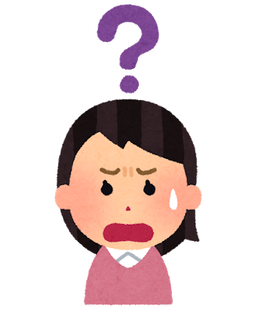
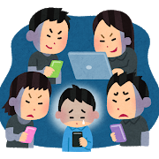
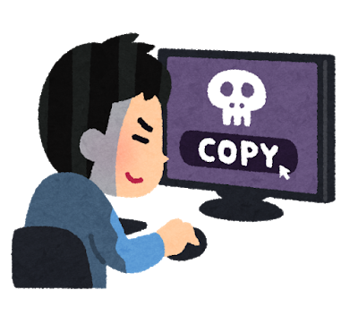
れい とも
例Ａ. ちょっと友だちをアップしただけなのに…
とも ちゅうもく さわ
友だちが注目され、騒ぎに！！
だれ
⇒誰がアップしたのか
さが
探されるかも…
とも どうが
友だちがうたっている動画を、
かって
勝手にアップ
Notes:
具体的な例をみていきましょう。
友だちが学校帰りに歌を歌っているところを動画にとり、無料動画サイトに
勝手にアップしました。すると、動画サイトで友達が注目され、
大騒ぎになりました。
そして、誰がアップしたのか・・・と、周りで話しが広がっていきました。
アップした人を見つけようとする人がでてくるかもしれません。

Slide 12
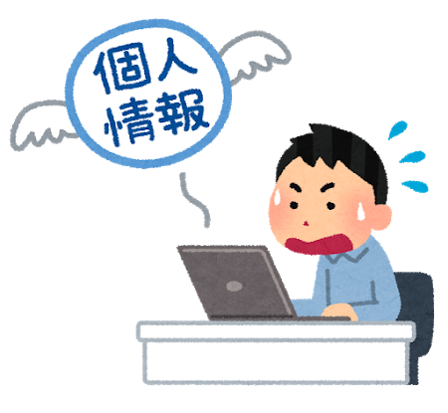
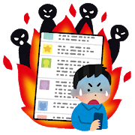
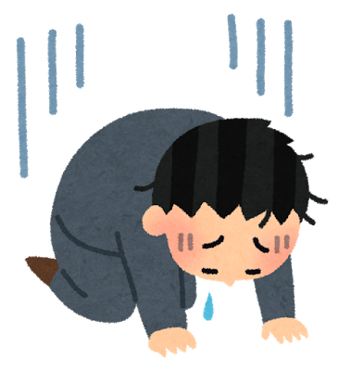
れい とも
例Ａ. ちょっと友だちをアップしただけなのに…
こじんじょうほうが…
ご
その後…
しゅうしょく けっこん とき
就職や結婚の時に
えいきょう
影響するかも…
もんだい
アップしたことが問題に
⇓
だいえんじょう
大炎上！！
Notes:
誰がアップしたのか・・・ということとあわせて、
「本人の許しも得ずに、勝手にアップするなんて…」と
批判や注意するコメントが殺到することになりました。
次から次へと意見が届き、「大炎上」ということになりました。
すると、書いた人を探し出して、個人情報を特定される場合もあります。
そして、その話が一旦落ち着いたかのようにみえたとしても、
その後、アップした本人も進学・就職・結婚等といった人生の節目を
迎えます。
そういった時に、検索をされて、大炎上を起こしたことが
見つけ出され、影響するかもしれません。

Slide 13
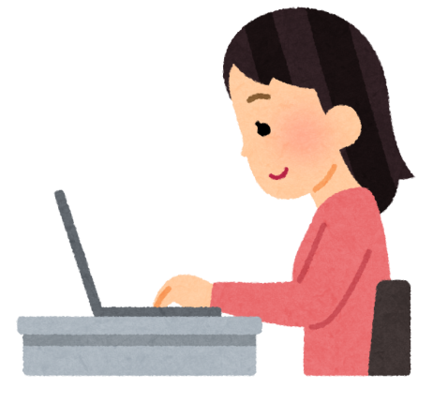
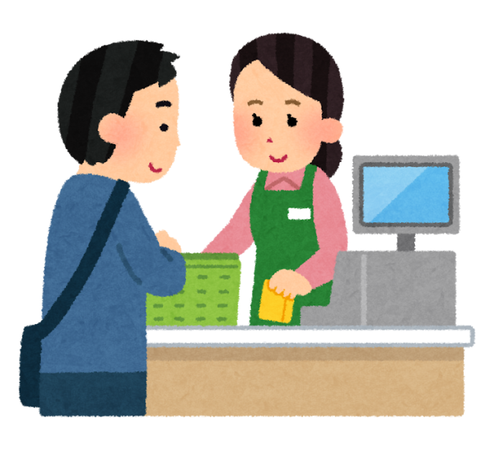
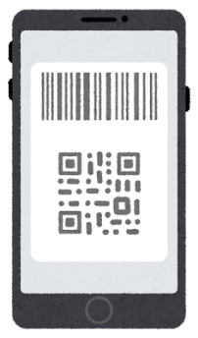
れい か
例Ｂ. チケットを買ったのに…
アイドルのコンサートチケット
をネットでさがして・・・
⇓
はっけん
フリマサイトで発見！
しはら
支払いは、スマホのコードで
⇓
コンビニへ
Notes:
さて、ネットでは買い物もできます。
好きなアイドルのコンサートチケットがどうしても欲しくて
ネット検索をしていると、
「急用で行けなくなった。誰か買ってください」というコメントで
フリマサイトで売られているのを見つけました。
支払は、フリマサイトを通じて、コンビニでスマホ決済をしました。
売主さんがお金の支払いを確認した後、バーコードのチケットが
メッセージで送られてくることになっています。

Slide 14
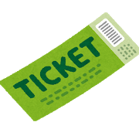
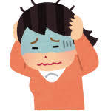
れい か
例Ｂ. チケットを買ったのに…
あいて れんらく と
相手と、連絡は取れず
い
コンサートには行けず
かね
お金はもどらず・・・・
チケットがとどき、
かいじょう い
会場へ行きましたが
はい
入れませんでした。
Notes:
売主さんから届いたバーコードの電子チケットを持って
会場へ行き、スマホをかざしました。
しかし、「既に使用されています。このチケットでは入場できません」
と言われてしまいました。
慌てて、フリマサイトを通じてメッセージを送りましたが、
連絡は取れず、フリマサイトの運営会社に連絡をしても、
「個人間でのやりとりですから、話し合ってください」と言われてしまいました。
結局、コンサートには行けず、お金は戻らず、
相手と連絡が取れないままとなってしまいました。

Slide 15
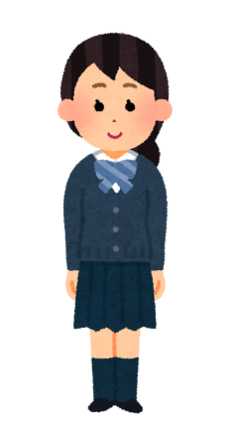
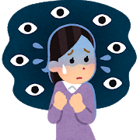
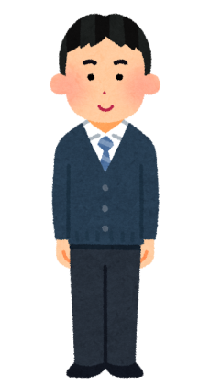
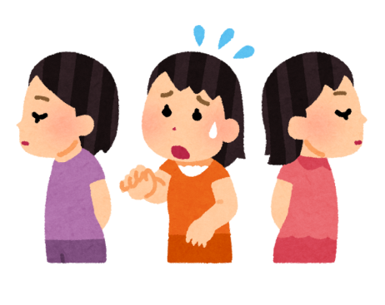
2-① どんなキケンがあるのかな？
にんげんかんけい
人間関係
しょうらい
将来
えんじょう
ネットのかきこみ⇒炎上
こじんじょうほう
■個人情報がさらされるかも
しんがく しゅうしょく けっこん
■進学・ 就職・ 結婚に
えいきょう
影響するかも
えんじょう
ネットのかきこみ⇒炎上
おな ひょうげん ちが いみ
■同じ表現でも違う意味に
とられることも
きら
■嫌われるかも
Notes:
さて、今二つの事例を見ましたが、インターネットは、便利さの裏側に
「危険」もあります。
①ちょっとした書き込みから、炎上することがあります。
同じ言葉でも違う意味にとられる場合があります。
例えば「かわいくない(⤴)」と、かわいいと思ったことの共感を求めていた
つもりでも、「かわいくない(⤵)」と文字だけで読むと、かわいいと思えないと
いうように感じる人もいます。ほかにも食べ物を食べて、「やばい」というのは、
最近では美味しいという意味で使う人が多いですが、以前は「危ない」という
良くない意味での使い方でした。
同じ表現でも捉え方でトラブルになることもあります。
人間関係での危険ですね。
②同様に、書き込んだことから、その人が特定され、
個人情報が流れるようなことになったり、
その後の将来、進学・就職・結婚といった
人生の節目に影響を与え、将来への危険も考えられます。

Slide 16
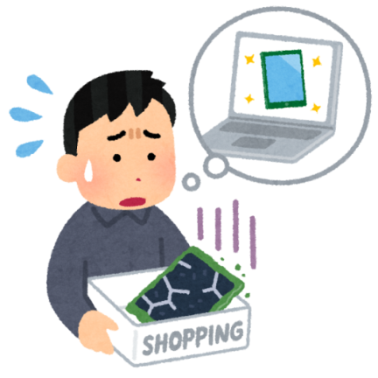
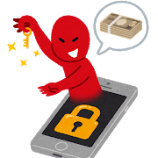
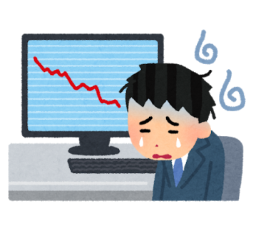
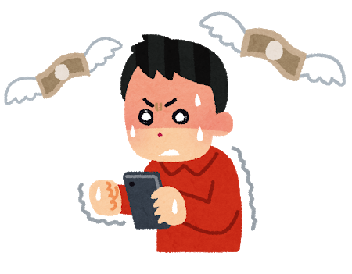
2-② どんなキケンがあるのかな？
けいやく
契約トラブル
きんせん
金銭トラブル
おも
思っていたのとちがう…
しょうひん ちが
■商品が違うかも
き はなし ちが
■聞いた話と違うかも
かね うしな
お金を失うことになるかも…
おも しはら
■思わぬ支払いがあるかも
き はなし ちが
■聞いた話と違うかも
Notes:
また、
③インターネットを通じてのお買いもので、注文した商品と違うものが
届いたり、商品が届かなかったり、聞いていた話しと違うというような、
少し難しいですが、「契約」としてのトラブルにもなります。
④そして、契約にはお金が関わってきます。ですから、聞いていた話しと
違うような場合は、思っていた以上の支払いがあったりして、金銭の
トラブルに発展することもあります。

Slide 17
もくじ
つか かた
３．使い方を
かんがえよう!
Notes:
では、そういったことにならないよう、
「使い方をかんがえていきましょう」

Slide 18
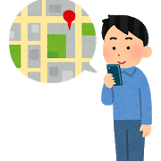
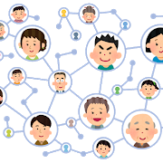
3-①.おぼえておくこと
どうぐ
インターネットは道具
せかい
インターネットは世界と
つながっている
つか
使っているのは、「ひと」
つか かた ひと
■使い方は人がかんがえる
おも ひつよう
■マナー・思いやりが必要
し ひと おおやけ ば
知らない人ともつながる公の場
つか なか
■使う中ではルールがある
まも ばつ
■守らなければ罰があることも…
Notes:
まず、覚えておくことは、
①インターネットとは、スマホやパソコンを使って利用できる道具なのです。
使っているのは、「人」です。
包丁やはさみは、握り方や、向き、人に渡すときにはどうすればいいかなど
考えていますね。
インターネットも同じです。使い方は、人が考えていくものです。
包丁は人に向けないのと同じように、ﾏﾅｰ・思いやりを持ちましょう。
②そして、インターネットは世界に繋がっています。
普段使っているのは、日本語のサイトや、身近な人とのSNSかも
しれませんが、実際には、知らない人もいる世界とつながった
公の場なのです。その中では、ルールがあります。
守らないと罰が決められていることもあります。

Slide 19
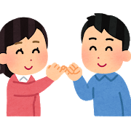
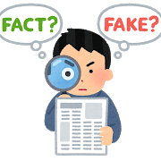
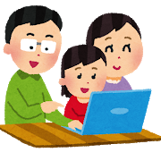
3-②.おぼえておくこと
インターネットは
にちじょう おな
「日常」と 同じ
まも
ルールを守る
さかいめ
境目はありません
にちじょうせいかつ
■日常生活でやらないことは、やらない
だいじょうぶ おも
■「ネットだから大丈夫」と思わない
ただ つか たいせつ
正しく使うことが大切
あんぜん つか
■ルールは安全に使うためのもの
まよ た ど かんが
■迷ったら、立ち止まって考える
Notes:
また、
③インターネットは、スマホやパソコンといった機械の中の特別な世界と
思っているかもしれません。しかし、今では、特別ではない「日常」のものと
なっています。「ネットだから大丈夫」「ネットならわからない」そんな境目は
ありません。ですから、人の悪口を言うとか、うそをつくとか、日常生活で
やらない事はやらないことです。
「ネットだから大丈夫」ということはありません。
④先ほどもいいましたが、ネットは世界に繋がっており、その中には、
様々なルールもあります。
ルールは、して良くないことはしないというきまりです。
日常生活においてやっていけないことは、ネットの中でもやってはいけないということです。
交通ルールで「赤は止まれ」と同じです。
ルールは安全に使うためのきまりです。
もし迷うことがあれば、してはいけないことではないかと、立ち止まって考えてみましょう。
※「ルール」は個別に特定するのではなく、広い視野で
普段の日常生活において「やってはいけない」「よくない」と思うようなことはしないという考え方とする。
自分自身で、して良いこと・よくないことを考えて、決めることが望ましいと考えます。

Slide 20
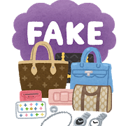
★こんなことになるかも・・・
か こ だいえんじょう
書き込みから大炎上?
あやしいサイトに
アクセス?
だれ か
誰が書いたかは、わかる
こじんじょうほう
個人情報が
もれるかも
いま しょうらい えいきょう
今したことが、将来に影響?
あぶないサイトで
か もの
買い物?
け
消すことは
こんなん
困難
かね そん
お金を損する
かも
Notes:
もし、使い方を間違うとどうなるのでしょう。
例えば、
①書き込みから大炎上になったりすると、誰が書いたかはすぐにわかります。
②サイトを十分に確認もしないで使っていると、個人情報が漏れるような
ことになるかもしれません。
③また、「こんなことくらい」とルールをやぶるようなことをすると、
ネット上で残ってしまい将来に影響することもあります。
④また、危ないサイトで買い物をすると、モノは届かないとか、お金を
損するようなことにもなります。

Slide 21
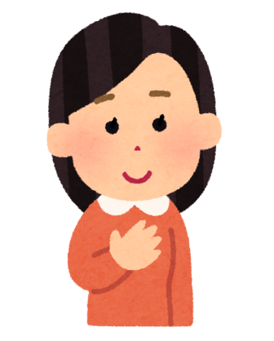
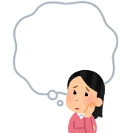
3-③.こんなことに気をつけよう<行動基準>
にちじょうせいかつ おな かんかく
●日常生活と同じ感覚で
つか
使おう!
そうぞうりょく も
●想像力を持とう!
やったあとのことを
そうぞう
想像しよう。
か こ
書き込んだり、クリックして
だいじょうぶ
大丈夫?
だいじょうぶかな?
まいにち せいかつ
毎日の生活でやらないことは、ネットでもしない。
ことば あいて かお み
その言葉、相手の顔を見て、いえますか?
まよ たち ど
●迷ったら、立ち止まる!
ただ はんだんりょく も
●正しい判断力を持とう!
まよ
迷いは、わからないときに
おこります。
すす
わからないまま進むと、
しっぱい
失敗につながるかも・・・
にちじょうせいかつ
インターネットも日常生活でも、
まも
ルールは守りましょう。
いはん ばっそく
ルール違反には、罰則も
あります。
Notes:
では、使い方の注意ですが、
①「日常生活と同じ感覚で使おう」
毎日の生活でやらないことはネットでもしない。その言葉、相手の顔を
見て言えますか。
②「想像力を持ちましょう」
やった後のことを想像しましょう。
そのサイトに、書き込んだり、クリックして大丈夫?
③「迷ったら、立ち止まる」
迷いはわからなくなった時に起こります。
わからないままに進むと失敗につながるかもしれません。
④「正しい判断力を持とう」
インターネットも日常生活でもルールは守りましょう。
やってはいけないことは、してはいけません。
ルールは違反すると罰則もあります。

Slide 22
もくじ
４．ふりかえり
Notes:
では、
もう一度振り返ってみましょう。

Slide 23
たいせつ
4.大切なことは?
★インターネットは、
せかい
世界につながり、さまざまな
じょうほう え べんり どうぐ
情報が得られる便利な道具です。
あぶ ちゅうい
危ないところ・注意するところを
おぼ ただ つか
覚えて、正しく使いましょう
Notes:
大切なことは何でしょう。
スマホやパソコン・タブレット・ゲーム機等
毎日の生活の中にある、身近なもので、インターネットを使っています。
小さな機器で、子どもから大人まで、手軽に世界に繋がり、様々な情報が
得られる便利な道具がインターネットです。
いいところ・便利なところもたくさんありますが、
ネットの中には、ウソの情報がまじっていることもあります。
失敗して困ったことになったり、お金が無駄になったりすることのないよう
危ないところ、注意するところを覚えて、正しく使いましょう。

Slide 24
なや
ひとりで悩まないで!
しがけん しょうひ せいかつ
滋賀県消費生活センター
電 話：０７４９ー２３ー０９９９
FAX ：０７４９－２３－９０３０
相談時間：午前９時１５分～午後４時
月～金曜日 （祝日・年末年始は除く）
しょうひしゃ
消費者ホットライン
☎１８８ （お住まいのセンターに繋がります）
Notes:
最後になりますが、
インターネットを使っていて、何か困った時には、
1人で解決しようと悩んだりせず、周りの信頼できる大人や
相談窓口であるセンターへ相談しましょう。
電話番号は、0749-23-0999 です。
かけやすい３ケタの番号もあります。
消費者ホットライン、「188」で、お住まいの地域の消費生活センターに
繋がります。
さて、「インターネットのこわさ」とは何なのか、わかりましたか。
怖さを正しく知り、失敗をせず、使いこなせるようになりましょう。
終わり

